Slide 1
期中專題發表 - 個人網站
學員：許清彰
iSpan 微軟 c# 工程師就業養成班
2024/12/17

Slide 2
目錄
01
04
動機&設計構想
時程安排
02
05
使用技術
遇到的困難
03
06
功能介紹
網站DEMO

Slide 3
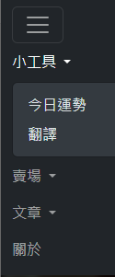
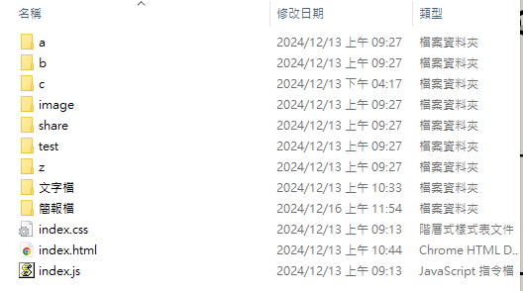
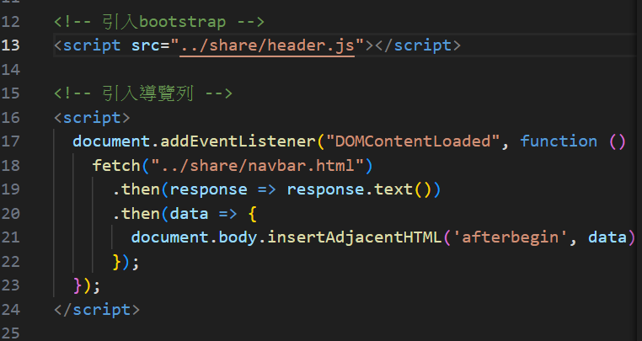
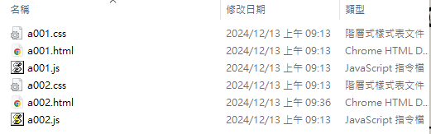
01
動機&設計構想
注重功能實用性，並依據時間成本進行評估與取捨。
盡量使不同功能的程式碼分類明確，提高可維護性。

Slide 4
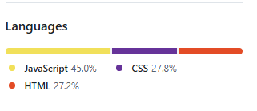





02
使用技術
HTML
CSS
JavaScript
Git
GitHub

Slide 5
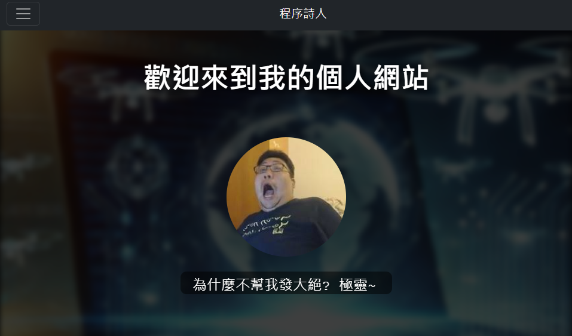
03
功能介紹 – 首頁
為頁面添加動畫使網頁更有動態感：
隨機圖片出現，並伴隨滾入特效
圖片文字以打字機效果出現，模擬人物說話。

Slide 6
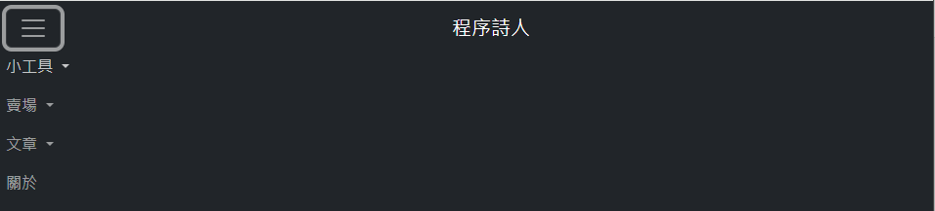
03
功能介紹 – 導覽列
每個頁面皆有導覽列，可快速切換至其他功能頁面，亦可透過網頁標題快速回到首頁。

Slide 7
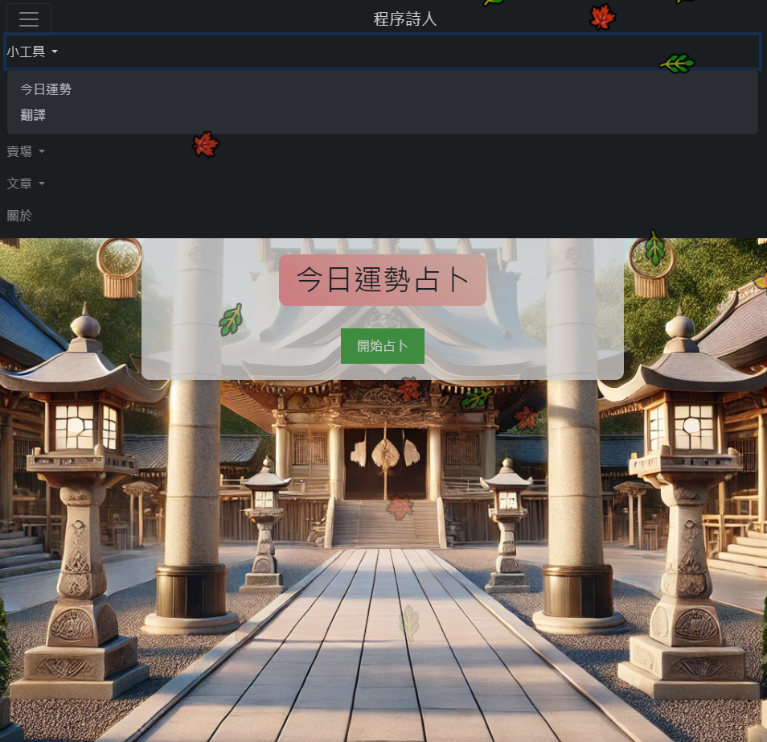
03
功能介紹 – 今日運勢
為頁面添加動畫使網頁更有動態感：
楓葉吹落
占卜框滑出
占卜過程

Slide 8
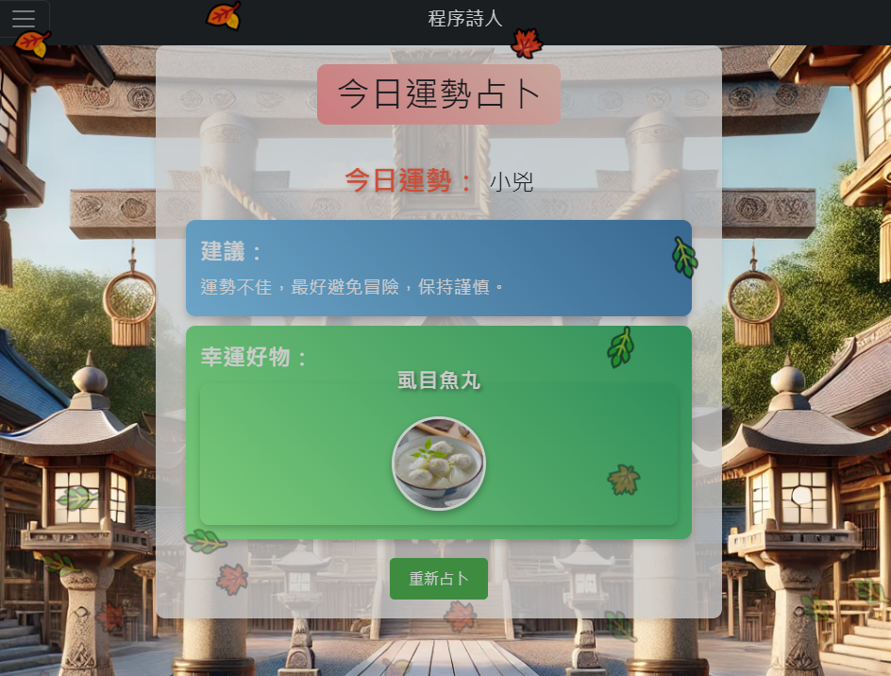
03
功能介紹 – 今日運勢
呈現預測結果。
推薦的幸運好物圖片有滑鼠懸停放大的效果，並可連結至賣場。

Slide 9
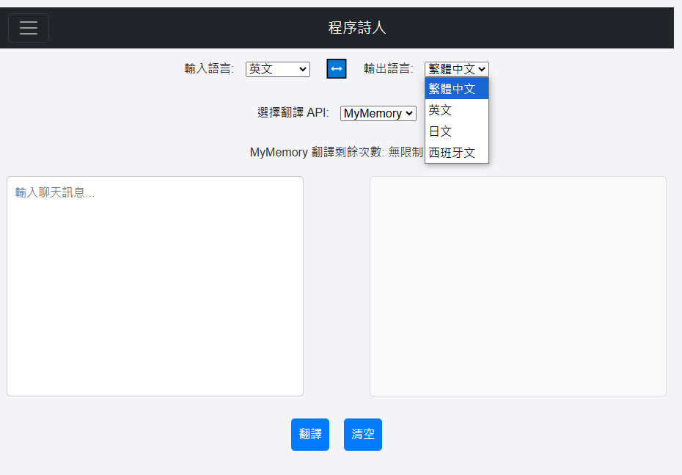
03
功能介紹 – 翻譯
支援4種語言間的翻譯切換。

Slide 10
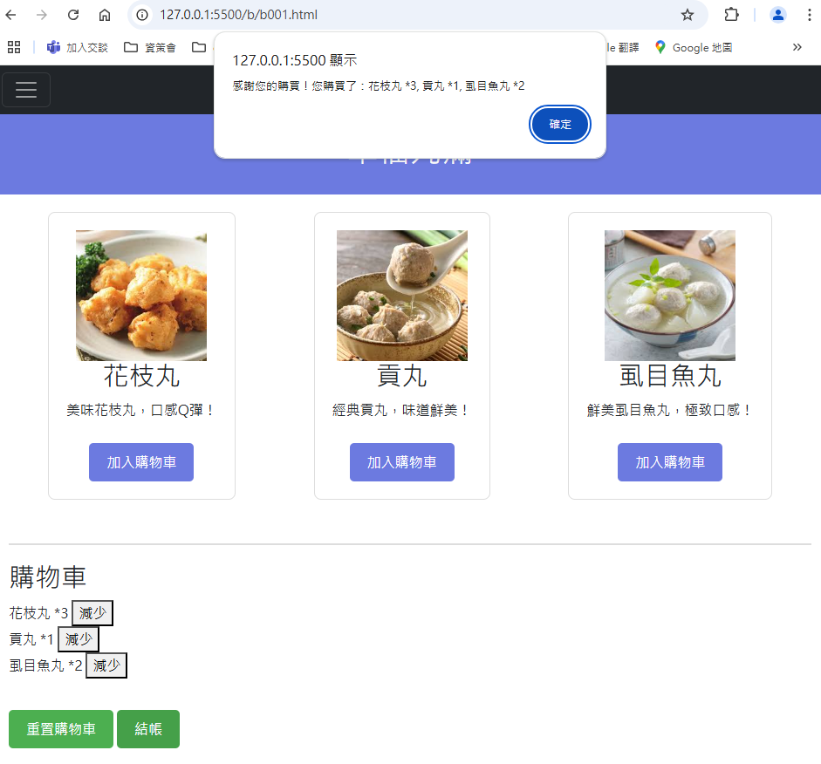
03
功能介紹 – 賣場
可陳列販賣物品。
購物車功能。
結帳顯示功能。

Slide 11
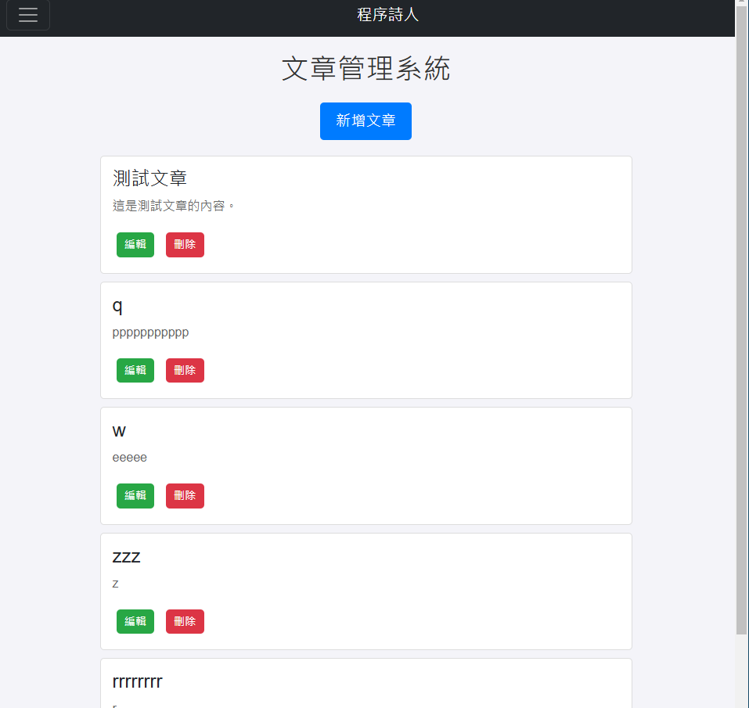
03
功能介紹 – 文章管理
可新增、編輯、修改、刪除文章。
新增或編輯時，會跳轉到另一個頁面。

Slide 12
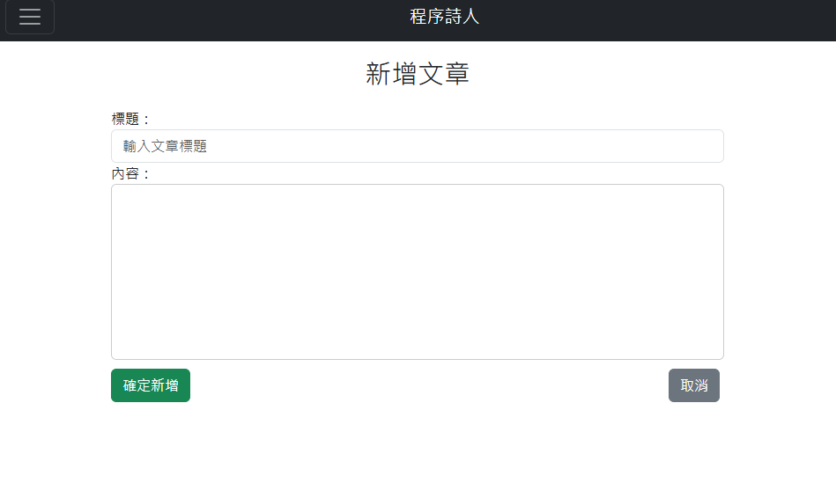
03
功能介紹 – 文章管理
新增或編輯時，會跳轉到另一個頁面，可設定標題與內容。

Slide 13
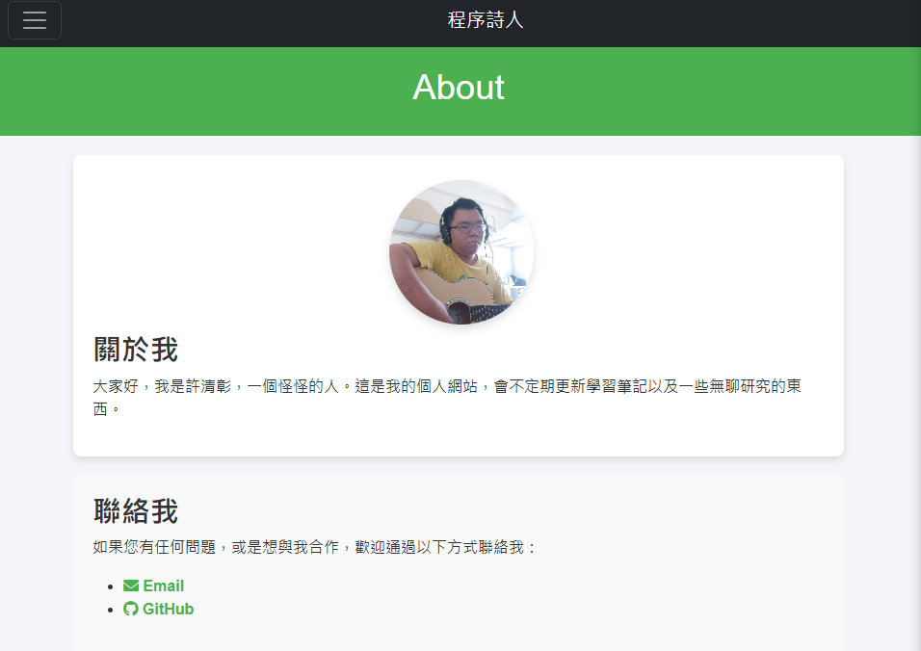
03
功能介紹 – 關於頁面
大頭照有浮動動畫，當滑鼠移動上去時有懸停效果。
mail 圖示可 mail 聯絡到我。
GitHub 圖示可跳轉至我的GitHub頁面。

Slide 14
04
時程安排
 | 12/10 | 12/11 | 12/12 | 12/13 | 12/14 | 12/15 | 12/16 | 12/17
功能發想與評估
網頁基本架構
首頁 |  |  | 動畫順序調整
小工具
賣場
文章
關於
簡報製作

Slide 15
05
遇到的困難
對不同圖片套用同一個動畫效果，需要先將原類別清空，否則瀏覽器會視為動畫已播過，而沒有套用動畫。
對首頁動畫順序的控制。
翻譯工具，本想讓它能抓取twitch實況頻道上的聊天室內容並做即時翻譯，但只靠前端似乎很困難，且使用github做版本控管也得額外設定金鑰存放與載入，所以只能暫時放棄。
文章管理系統，不同頁面間的資料傳遞。

Slide 16
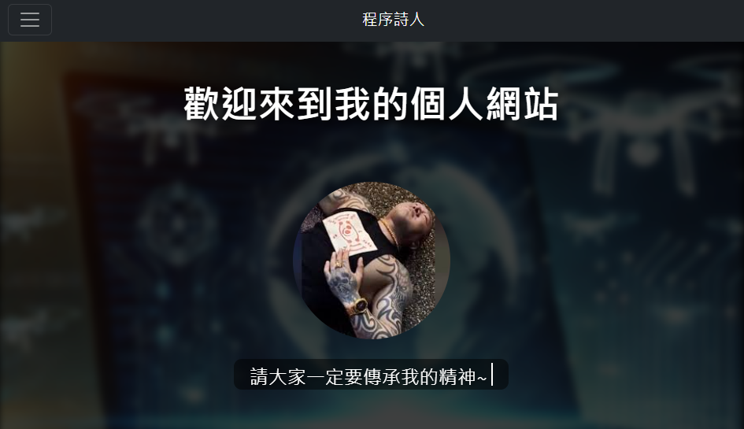
06
網站DEMO

Slide 17
Thanks!

